Slide 1
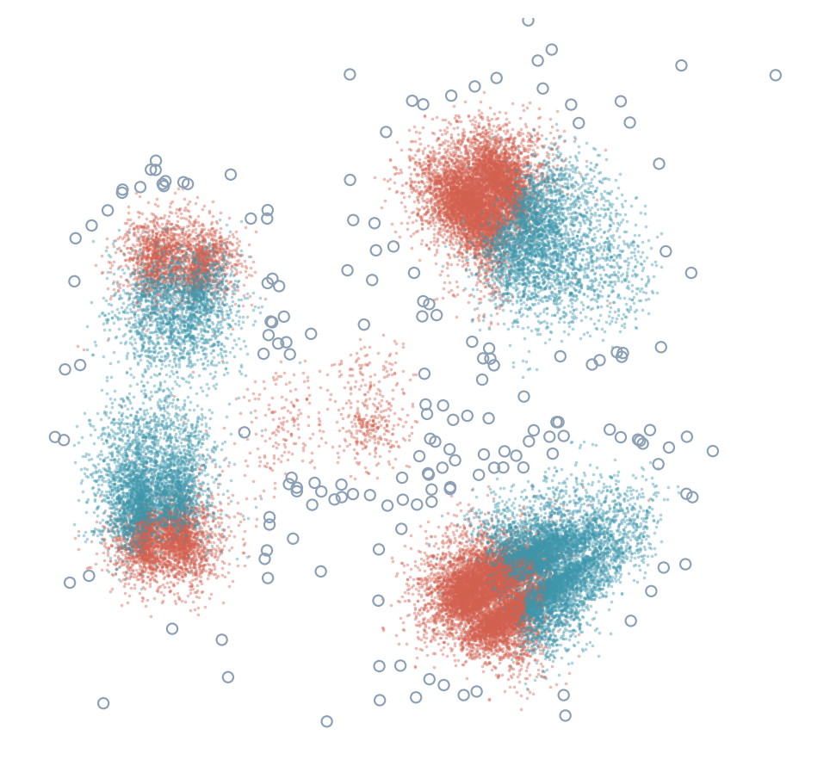
Knowledge Discovery in Databases
Segmentasi Risiko Peminjam
pada Dataset Lending Club
2.260.668 pinjaman · 151 fitur mentah · 12 fitur final · lima fase KDD
Kelompok 2
Lending Club Accepted Loans 2007–2018Q4 (Kaggle)
Notes:
PEMBUKA (0:00–0:40) — Insight Communicator. Selamat pagi. Kami Kelompok 2, menganalisis 2,26 juta pinjaman Lending Club dengan proses KDD lima fase. Presentasi 10 menit ini fokus pada satu hal: apa yang kami temukan yang tidak terlihat dari data mentah, dan apa artinya bagi bank.

Slide 2
Pertanyaan sentral
Apa yang ditemukan yang tidak terlihat
langsung dari data mentah?
Risiko gagal bayar bukan milik minoritas kecil — ia terkonsentrasi pada segmen mayoritas, dan penanda risiko yang dipakai selama ini sebagian hanya mengulang keputusan harga bank sendiri.
62,2%
1 dari 1.023
1,47×
peminjam berada di segmen higher-risk,
charged-off 14,4% (Clustering)
rule yang memprediksi Grade A
tanpa suku bunga (ARM)
kenaikan bad-rate pada sub-kelompok
high-stress (Anomaly Detection)
Ketiganya berasal dari fase berbeda dan saling mengunci — tidak satu pun terbaca dari tabulasi sederhana.
Notes:
PERTANYAAN SENTRAL (0:40–1:30) — Insight Communicator. Pertanyaan yang kami jawab: apa yang tidak terlihat dari data mentah. Tiga angka ini jawabannya, dan masing-masing datang dari fase KDD yang berbeda: clustering, association rule mining, dan anomaly detection. Saya akan serahkan ke tim untuk metodenya, lalu kita bahas ketiga temuan ini satu per satu.

Slide 3
Metodologi
Lima fase KDD, setiap keputusan diambil dari data
1
2
3
4
5
Preprocessing
Clustering
Association Rules
Anomaly Detection
Presentation
151 → 12 fitur
korelasi + mutual information
K-Means · Hierarchical · DBSCAN
K=2 dari uji stabilitas
Apriori, ambang domain
1.023 rule retained
4 metode, konfirmasi ≥2
116.225 anomali
Dashboard Dash + laporan
angka tersinkron
Tiga prinsip yang dipegang di seluruh pipeline
Tanpa data leakage — kolom pasca-origination dibuang; loan_status hanya label validasi, tidak pernah jadi fitur
Setiap ambang punya dasar: knee k-distance, ln(n), bracket FICO resmi, aturan Qualified Mortgage 43%
Seed 42 di semua langkah; versi library dikunci di requirements.txt
Notes:
METODOLOGI (1:30–2:40) — Data Engineer 1. Pipeline kami lima fase. Yang penting bukan daftar algoritmanya, tapi bahwa tiap keputusan punya dasar. Tiga prinsip di bawah: pertama, tidak ada kebocoran data — kolom yang baru ada setelah pinjaman berjalan kami buang, dan status pinjaman hanya kami pakai untuk validasi, bukan sebagai fitur. Kedua, tidak ada angka ajaib — eps DBSCAN dari knee k-distance, min_samples dari ln(n), ambang diskretisasi dari bracket FICO resmi dan aturan Qualified Mortgage. Ketiga, semuanya reproducible.

Slide 4
Justifikasi metode
Alternatif yang dipertimbangkan lalu ditolak
One-hot encoding fitur nominal
Ditolak
mendistorsi jarak Euclidean pada clustering — kolom nominal murni dibuang dari matriks, bukan di-one-hot
Linkage average / single
Ditolak
menghasilkan chaining (satu cluster raksasa + singleton) meski cophenetic-nya lebih tinggi; Ward dipilih
Cutoff gap pada skor Isolation Forest
Diuji, tidak dipakai
kurva skor mulus, lokasi gap berpindah saat window digeser; contamination 1% dipertahankan
Buang kolom semata karena banyak kosong
Ditolak
mekanisme missing diverifikasi dulu — structural missing diisi sentinel 999 + flag, bukan dibuang
Diskretisasi kuantil untuk ARM
Ditolak
ambang tanpa makna domain; dipakai bracket FICO, DTI 43%, utilisasi 30%
Rincian lengkap tiap keputusan ada di notebook Phase 1–4 dan Bagian 2 laporan.
Notes:
JUSTIFIKASI (2:40–3:40) — Data Engineer 2. Ini yang membedakan pipeline yang dijalankan mekanis dengan yang dipikirkan. Lima alternatif yang kami pertimbangkan dan tolak, dengan alasannya. Yang paling menarik yang ketiga: kami sempat diminta mempertimbangkan cutoff berbasis gap untuk Isolation Forest. Kami uji secara empiris — ternyata kurva skornya mulus, gap terbesar cuma di 0,10 persen populasi dan lokasinya berpindah saat window pencarian digeser. Jadi kami pertahankan contamination 1 persen, dan nanti saya tunjukkan kenapa pilihan itu hampir tidak berpengaruh.

Slide 5
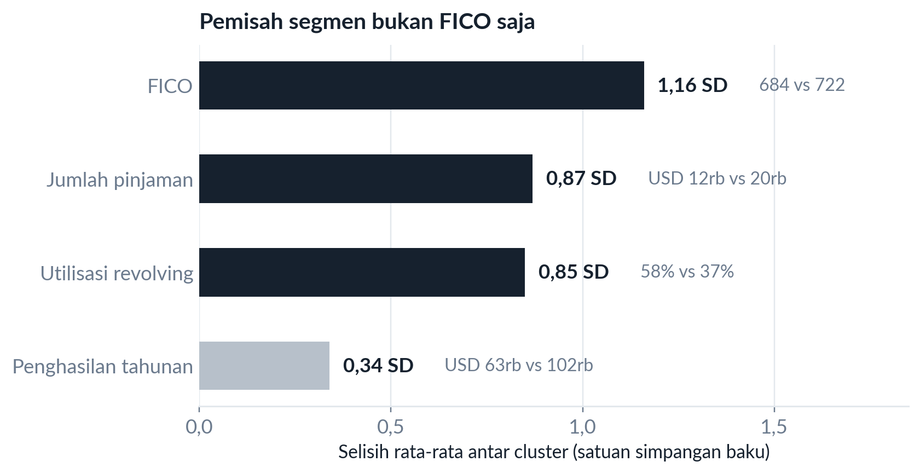
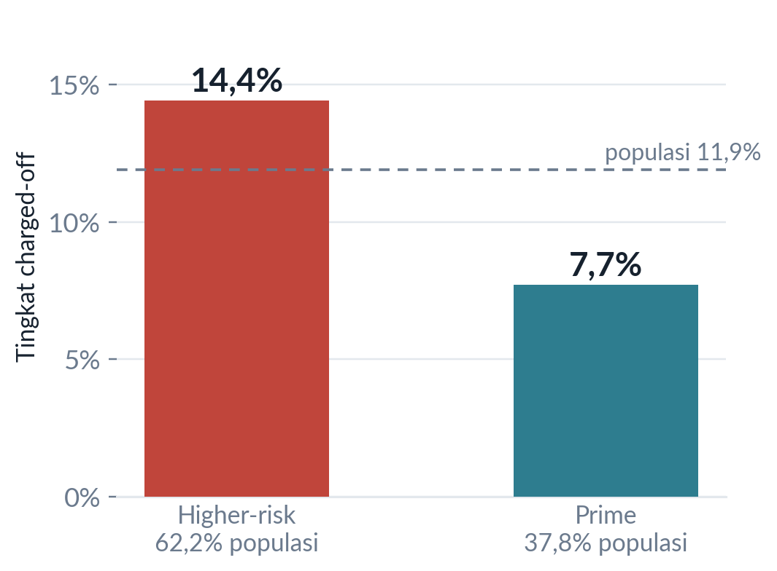
2
TEMUAN 1 · CLUSTERING
Risiko terkonsentrasi pada segmen mayoritas
62,2% peminjam berada di satu segmen dengan charged-off 14,4% — hampir dua kali segmen prime (7,7%).
Bacaan yang keliru kalau memakai angka nominal: gap penghasilan tampak paling besar (USD 63rb vs 102rb), padahal dalam satuan simpangan baku ia justru pemisah paling lemah — variansnya terlalu lebar.
K-Means (MiniBatch) pada ruang PCA 9 komponen · n = 2.260.668 · selisih z-score antar centroid
Notes:
TEMUAN 1 — BUKTI (3:40–4:40) — Segmentation Specialist. Intuisi umum bilang peminjam bermasalah itu minoritas kecil. Data bilang sebaliknya: hampir dua pertiga buku pinjaman ada di segmen yang lebih berisiko, dengan charged-off 14,4 persen versus 7,7 persen. Grafik kiri penting: kami ukur pemisah antar segmen dalam satuan simpangan baku, bukan dolar. FICO memang paling tajam, 1,16 SD. Tapi utilisasi revolving dan ukuran pinjaman menyusul dekat — 0,85 dan 0,87 SD. Penghasilan kelihatan beda jauh secara nominal, 63 ribu versus 102 ribu dolar, tapi hanya 0,34 SD karena varians penghasilan sangat lebar. Kalau kita baca angka dolarnya saja, kita salah menyimpulkan penghasilan sebagai pemisah utama.

Slide 6
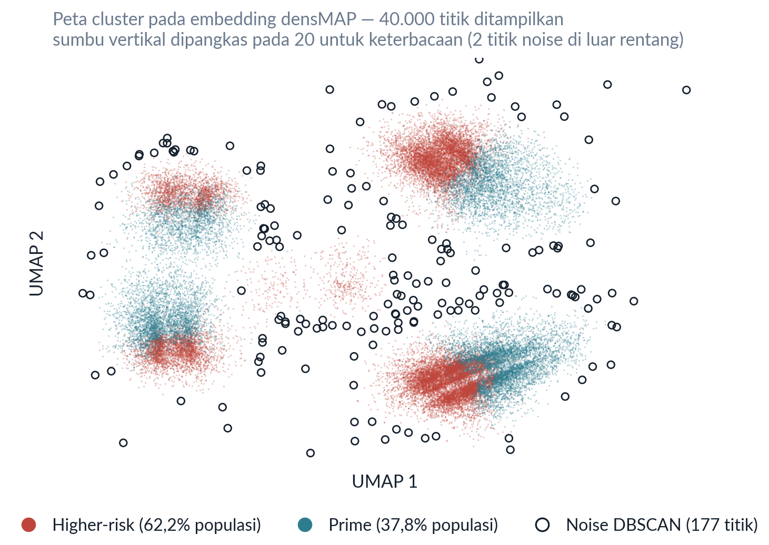
2
TEMUAN 1 · KORROBORASI & AKSI
Dikonfirmasi metode kedua, bukan satu output
0,365
0,161
Adjusted Rand Index
K-Means vs Ward
Silhouette
(deviasi 0,010)
Yang kami periksa
Hierarchical Ward menghasilkan pembagian dua kelompok serupa; tabel silang menempatkan mayoritas pada sel bersesuaian
K=2 menang di 4 dari 5 sample acak — pemisahan stabil, bukan artefak satu sample
Silhouette 0,161 rendah dan kami sebut apa adanya: wajar untuk data sosial-ekonomi kontinu tanpa gap tajam
DBSCAN pada densMAP menandai 426 noise point (0,43% dari sample) — lintas-cek di Phase 4
Aksi: kalibrasi harga dan limit pada kombinasi FICO + utilisasi + ukuran pinjaman, bukan FICO tunggal.
Peta: embedding densMAP, 40.000 titik ditampilkan dari sample 100.000
Notes:
TEMUAN 1 — KORROBORASI (4:40–5:30) — Segmentation Specialist. Satu output tidak cukup. Kami cek dengan algoritma kedua: hierarchical Ward, dan hasilnya sejalan — Adjusted Rand Index 0,365, moderat, tabel silangnya menempatkan mayoritas anggota pada sel yang bersesuaian. Silhouette-nya 0,161, dan kami tidak menyembunyikan itu. Angka itu rendah. Tapi wajar untuk data sosial-ekonomi yang kontinu — tidak ada jurang alami antar kelompok manusia. Yang menguatkan kami bukan silhouette-nya, tapi kestabilannya: K=2 menang di 4 dari 5 sample acak. Aksinya konkret: tim kebijakan kredit sebaiknya mengkalibrasi harga pada kombinasi atribut, bukan FICO saja.

Slide 7
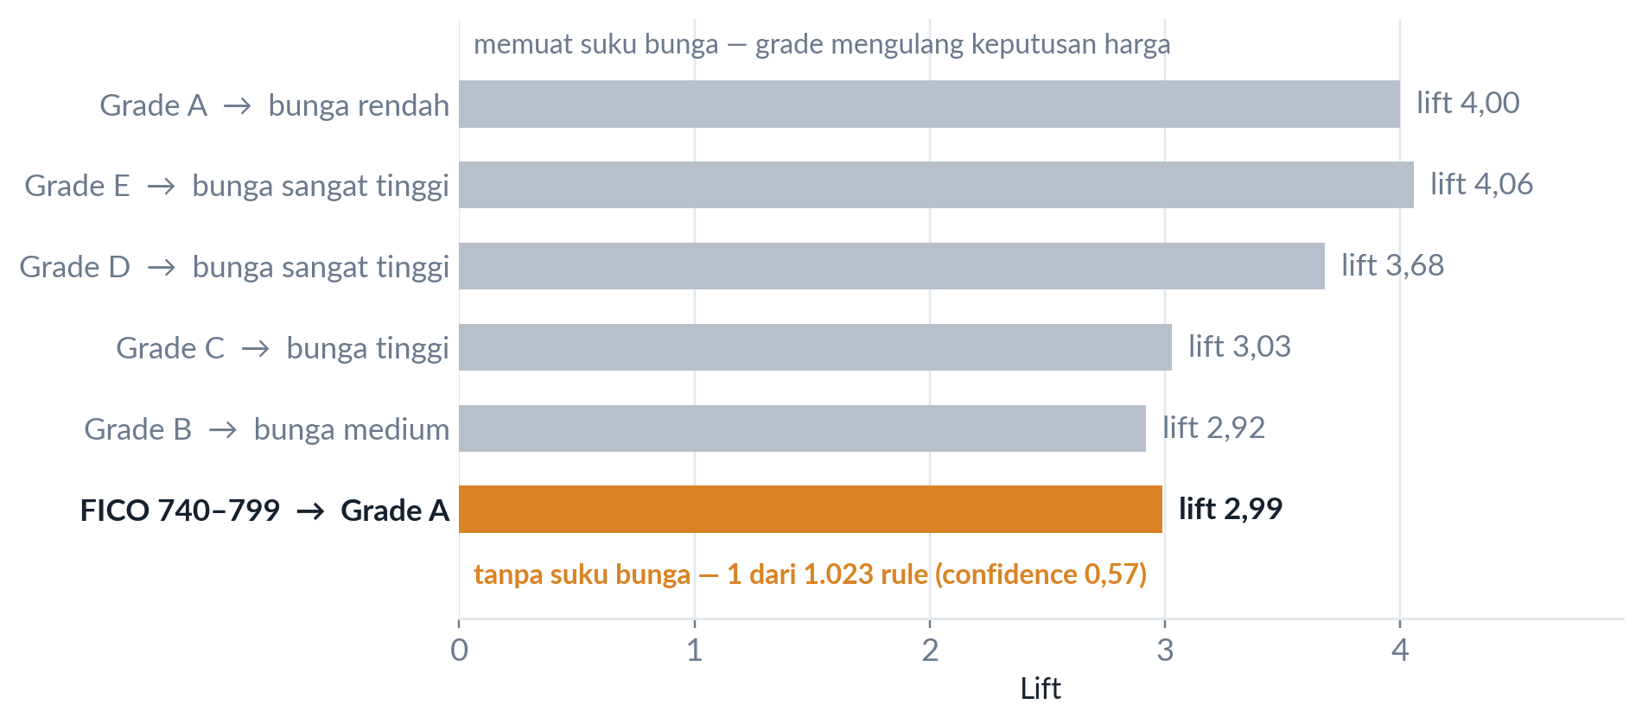
3
TEMUAN 2 · ASSOCIATION RULE MINING
Grade internal hampir sepenuhnya cerminan suku bunga
Yang ini berarti
Seluruh rule kuat menuju grade memuat kategori suku bunga
Satu-satunya pengecualian: FICO 740–799 → Grade A (confidence 0,57; lift 2,99) — dan FICO memang input model grading
Pola monoton di semua tingkat: B–medium, C–tinggi, D/E–sangat tinggi
Contoh rule small_business pada dokumen soal tidak didukung data (0 rule) — interpretasi dibangun dari rule aktual
Aksi: jangan perlakukan grade sebagai fitur independen di samping suku bunga — memakai keduanya berarti memasukkan informasi yang sama dua kali. Modelkan dari atribut fundamental.
Kenapa ini disebut sirkular. Grade dan suku bunga ditetapkan bersamaan oleh Lending Club, jadi rule yang menghubungkan keduanya tidak menemukan apa pun tentang peminjam — ia hanya memantulkan kembali kebijakan internal.
Apriori · sample acak seeded 250.000 baris · 1.947 itemset → 14.764 rule → 1.023 retained (lift > 1,15; confidence > 0,5)
Notes:
TEMUAN 2 (5:30–6:40) — Pattern Analyst. Dari 1.023 rule yang lolos filter, kami cari: adakah rule yang memprediksi grade tanpa melibatkan suku bunga? Jawabannya satu. Satu dari 1.023. Batang abu-abu itu semua rule grade ke suku bunga — lift 2,9 sampai 4,06, Grade A ke bunga rendah bahkan confidence 1,00. Artinya grade dan suku bunga praktis informasi yang sama. Batang oranye satu-satunya yang berdiri tanpa suku bunga: FICO 740–799 ke Grade A. Dan itu pun bukan penemuan independen, karena FICO memang input langsung model grading Lending Club. Implikasinya untuk tim pemodelan: kalau kita masukkan grade dan suku bunga bersamaan ke model hilir, kita menghitung informasi yang sama dua kali.

Slide 8
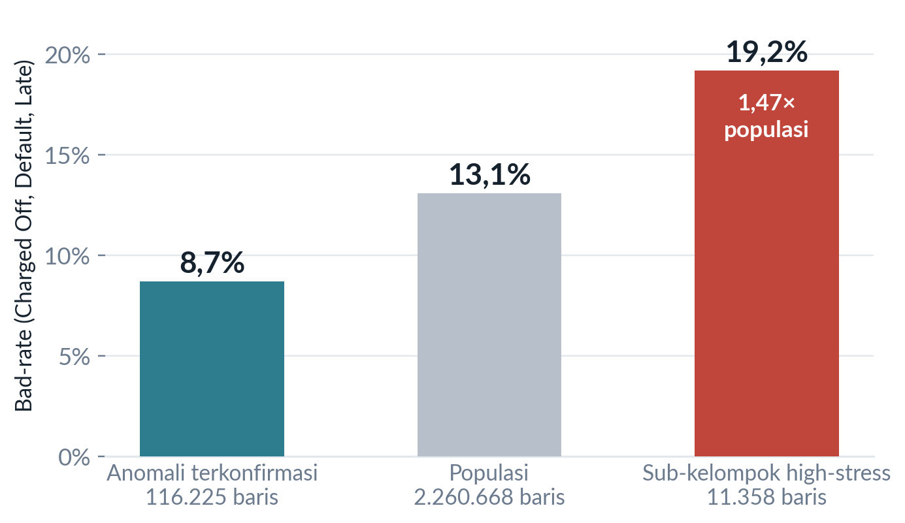
4
TEMUAN 3 · ANOMALY DETECTION
Anomali statistik bukan penanda risiko — kecuali satu sub-kelompok
Kenapa ini bukan penalaran berputar
Sub-kelompok high-stress dibentuk dari atribut pra-pinjaman saja — DTI, utilisasi revolving, utilisasi total, jumlah inquiry — tanpa menyentuh status pinjaman
Angka 19,2% dihitung setelahnya sebagai validasi, bukan sebagai definisi
Dari 426 noise DBSCAN Phase 2, 68% ikut ditandai metode statistik atau Isolation Forest
2.654 baris terklasifikasi data error murni (penghasilan USD 110 juta, DTI sentinel 999)
Aksi: flag untuk review manual pakai kombinasi atribut tekanan kredit, bukan status outlier — kelompok outlier justru berisi nasabah bernilai tinggi.
Arah yang berlawanan dugaan: anomali justru lebih jarang gagal bayar daripada populasi.
Bad-rate definisi luas: Charged Off, Default, dan Late · 4 metode, anomali dikonfirmasi bila ditandai ≥ 2 metode
Notes:
TEMUAN 3 (6:40–7:40) — Pattern Analyst. Temuan yang paling berlawanan dengan dugaan. Anomali statistik — 116 ribu baris yang ditandai minimal dua dari empat metode — justru gagal bayar LEBIH JARANG dari populasi: 8,7 versus 13,1 persen. Kenapa? Karena mayoritas outlier itu peminjam berpenghasilan sangat tinggi atau berlimit kartu besar, yang membayar lancar. Jadi kalau bank menyaring nasabah hanya karena dia outlier, bank menyingkirkan nasabah bernilai tinggi. Tapi ada satu sub-kelompok yang berbeda: 11.358 baris dengan tekanan kredit tinggi, bad-rate 19,2 persen, 1,47 kali populasi. Yang penting: sub-kelompok ini kami bentuk dari atribut pra-pinjaman saja, tanpa melihat status pinjaman. Angka 19,2 persen itu hasil validasi setelahnya, bukan definisinya. Kalau kami definisikan dari status pinjaman, itu penalaran berputar dan angkanya tidak berarti apa-apa.

Slide 9
Sintesis
Tiga fase menjawab satu pertanyaan yang sama
Temuan-temuan ini tidak berdiri sendiri — masing-masing menutup celah yang ditinggalkan yang lain.
1
2
3
Clustering menunjukkan
DI MANA risikonya
ARM menjelaskan
KENAPA skor lama kurang
Anomaly Detection memberi
ALAT GANTINYA
Risiko ada di segmen mayoritas, dan terbaca dari beberapa atribut sekaligus — bukan satu skor tunggal.
Grade hanya mengulang suku bunga. Skor internal tidak menambah informasi baru di atas keputusan harga.
Bukan status outlier, melainkan kombinasi atribut tekanan kredit yang tervalidasi menaikkan bad-rate 1,47×.
Rangkaiannya
Bank menanggung risiko terbesar pada segmen yang paling besar, menilainya dengan skor yang sebagian hanya mengulang harga yang sudah ditetapkan sendiri, sementara flag anomali yang dipakai justru menyorot nasabah yang membayar lancar. Ketiga fase memberi satu perbaikan yang sama: nilai risiko dari kombinasi atribut fundamental peminjam.
Notes:
SINTESIS (7:40–8:20) — Insight Communicator. Kalau ketiga temuan ini dirangkai, ceritanya jadi satu. Clustering menunjukkan di mana risikonya: di segmen mayoritas, terbaca dari beberapa atribut. ARM menjelaskan kenapa skor yang ada sekarang kurang membantu: grade cuma mengulang suku bunga. Dan anomaly detection memberi alat penggantinya: bukan status outlier, tapi kombinasi atribut tekanan kredit. Ketiganya menunjuk ke perbaikan yang sama: nilai risiko dari atribut fundamental peminjam, bukan dari keputusan yang sudah dibuat bank sendiri.

Slide 10
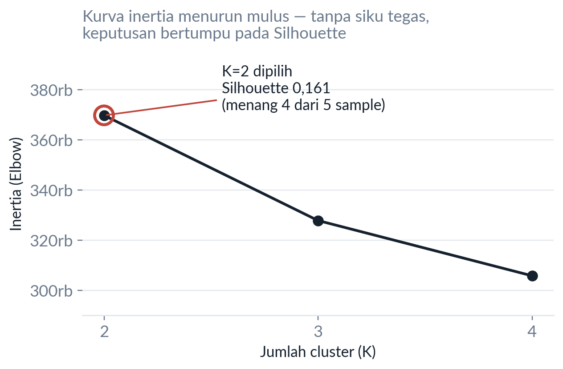
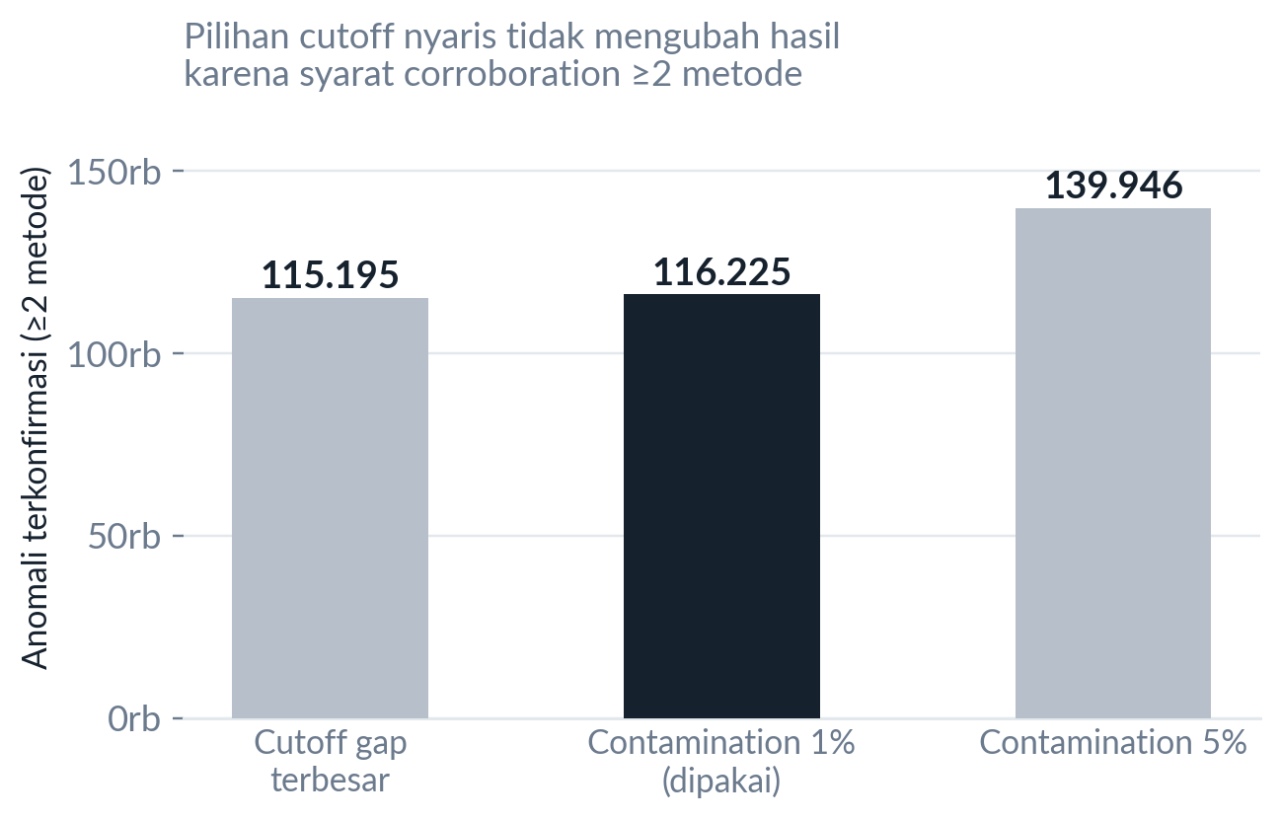
Ketahanan hasil
Dua parameter yang paling mungkin dipertanyakan
Kenapa K=2, bukan siku pada kurva. Inertia menurun mulus (369.751 → 327.805 → 305.776) tanpa siku tegas, jadi keputusan bertumpu pada Silhouette yang konsisten memilih K=2.
Kenapa contamination 1% aman. Selisih cutoff gap dan 1% hanya 1.030 baris (0,9%), karena anomali baru dihitung bila ditandai minimal dua metode — syarat itu yang meredam sensitivitas parameter.
Notes:
KETAHANAN (8:20–9:00) — Data Engineer 2. Dua parameter yang paling mungkin dipertanyakan penguji, kami uji sendiri. Kiri: kenapa K=2. Kurva inertianya menurun mulus, tidak ada siku yang jelas — jadi kami tidak mengklaim ada siku. Keputusan bertumpu pada Silhouette, yang memilih K=2 secara konsisten di 4 dari 5 sample. Kanan: uji gap yang tadi disinggung. Kalau kami pakai cutoff dari gap terbesar, anomali terkonfirmasi 115.195. Dengan contamination 1 persen, 116.225. Selisihnya kurang dari 1 persen. Alasannya karena kami baru menghitung sesuatu sebagai anomali kalau minimal dua metode setuju — syarat itu yang bikin hasilnya tidak sensitif terhadap pilihan parameter satu metode.

Slide 11
Batasan
Yang tidak bisa kami klaim dari analisis ini
Bukan hubungan sebab-akibat
Outlier kontekstual belum diuji per segmen
Yang dilaporkan selisih tingkat kejadian, bukan efek kausal. Utilisasi tinggi bisa jadi penanda tekanan yang sudah ada, bukan penyebabnya; skor tekanan dan gagal bayar bisa sama-sama akibat kondisi keuangan yang tidak terukur di dataset ini.
Mahalanobis dihitung terhadap centroid populasi, bukan centroid tiap cluster — record yang wajar secara global tapi janggal di dalam segmennya sendiri tidak tertangkap. Deteksi collective bergantung sepenuhnya pada DBSCAN karena dataset satu-baris-per-pinjaman.
Data hanya pemohon yang disetujui
Yang akan memperkuat analisis
Ada bias seleksi: pemohon yang ditolak tidak terlihat. Terbatas pasar AS, periode 2007–2018, dan grade/suku bunga mengikuti kebijakan internal Lending Club.
Data pemohon ditolak, riwayat pembayaran bulanan, indikator makroekonomi per periode origination, dan atribut biro kredit yang independen dari penetapan harga internal.
Notes:
BATASAN (9:00–9:40) — Data Engineer 1. Empat hal yang tidak bisa kami klaim. Pertama dan paling penting: ini bukan sebab-akibat. Kami melaporkan selisih tingkat kejadian. Utilisasi tinggi bisa jadi penanda tekanan yang sudah ada, bukan penyebabnya. Kedua, outlier kontekstual belum kami uji di dalam tiap segmen — Mahalanobis kami hitung terhadap centroid populasi, jadi record yang janggal hanya di dalam segmennya sendiri lolos. Ketiga, dataset ini cuma memuat pemohon yang disetujui, jadi ada bias seleksi, dan terbatas pasar AS. Keempat, yang akan memperkuat: data pemohon ditolak, dan riwayat pembayaran bulanan.

Slide 12
Ringkasnya
Tiga hal yang sebaiknya berubah
1
Tim kebijakan kredit
Kalibrasi harga dan limit pada kombinasi FICO, utilisasi revolving, dan ukuran pinjaman. Segmen higher-risk berukuran 62,2% — perbaikan kecil di sini berdampak jauh lebih besar daripada menyaring minoritas ekor.
2
Tim pemodelan risiko
Berhenti memperlakukan grade sebagai fitur independen di samping suku bunga. Modelkan langsung dari DTI, FICO, utilisasi, dan penghasilan.
3
Tim underwriting
Ganti flag berbasis outlier dengan aturan kombinasi atribut tekanan kredit (bad-rate 19,2% vs 13,1%). Koreksi 2.654 baris data error lebih dulu.
Notebook lima fase, pipeline preprocessing modular, dashboard Dash interaktif, dan laporan lengkap — seluruh angka pada slide ini dapat ditelusuri ke output pipeline.
Notes:
PENUTUP (9:40–10:00) — Insight Communicator. Tiga rekomendasi, masing-masing untuk tim yang berbeda. Kebijakan kredit: kalibrasi pada kombinasi atribut. Pemodelan risiko: berhenti pakai grade dan suku bunga bersamaan. Underwriting: ganti flag outlier dengan aturan tekanan kredit. Semua angka yang kami sebut hari ini bisa ditelusuri ke output pipeline — ada di notebook, dashboard, dan laporan. Terima kasih, kami siap menerima pertanyaan.

